Slide 1
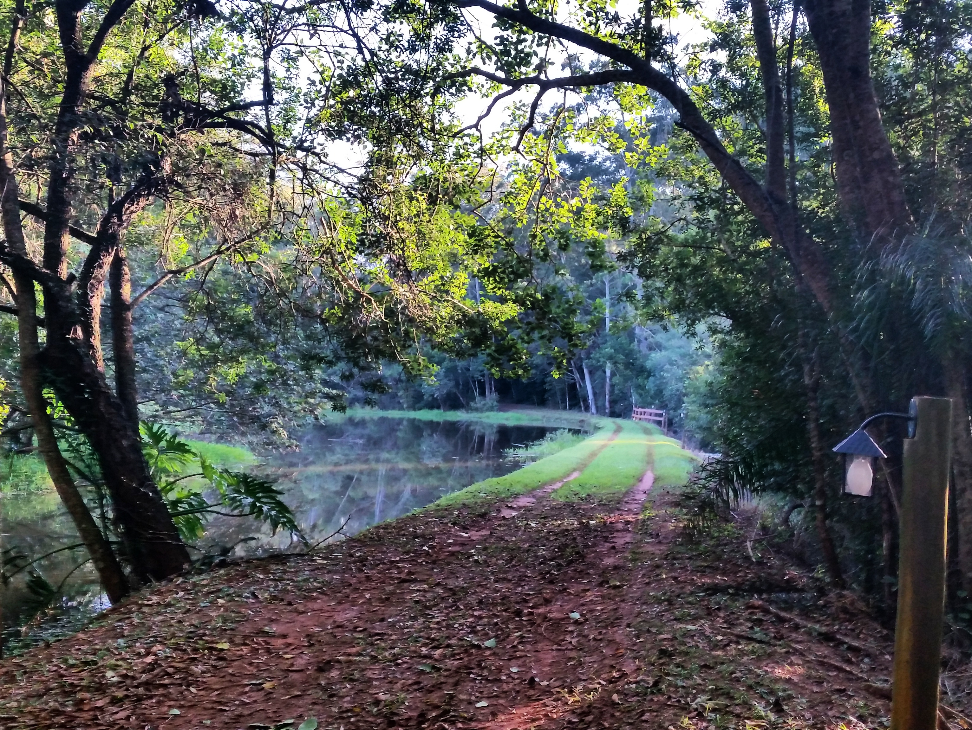
Sistema de Gestão de Dados de Pesquisa do
Departamento de Ciências Florestais – ESALQ/USP
Estações Experimentais de Anhembi, Itatinga,
Horto de Rio Claro e Tupi

Slide 2
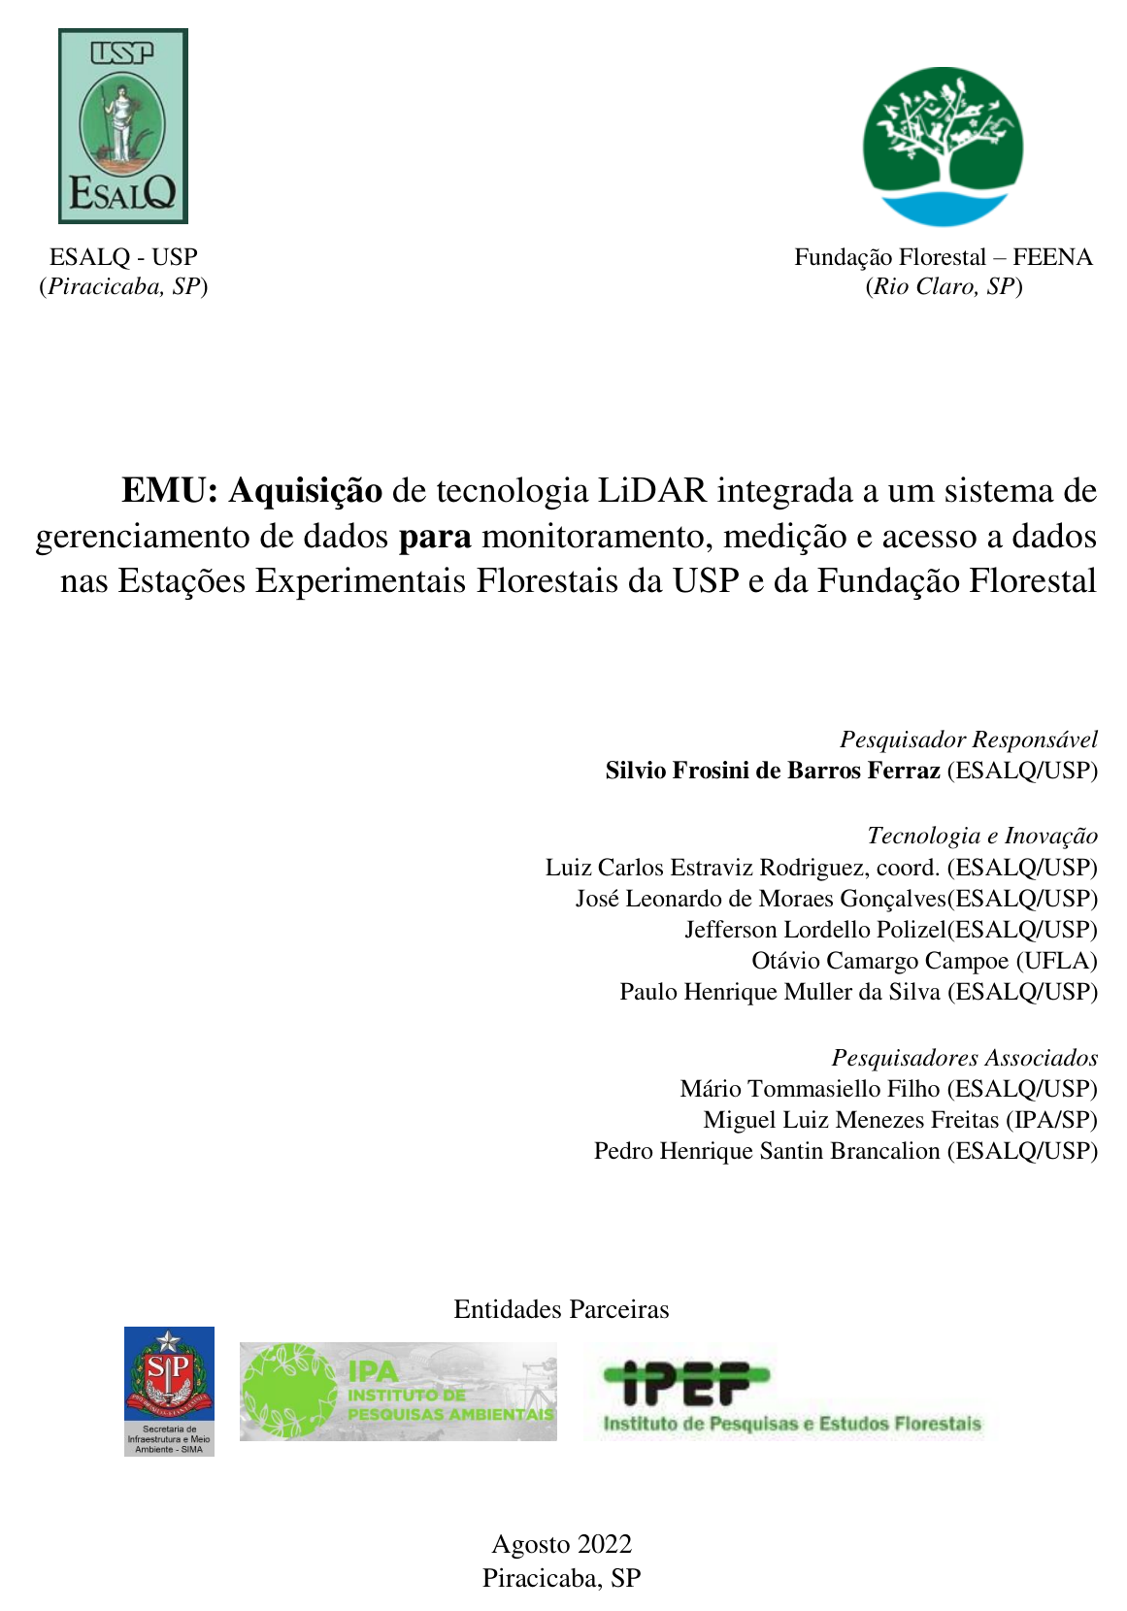
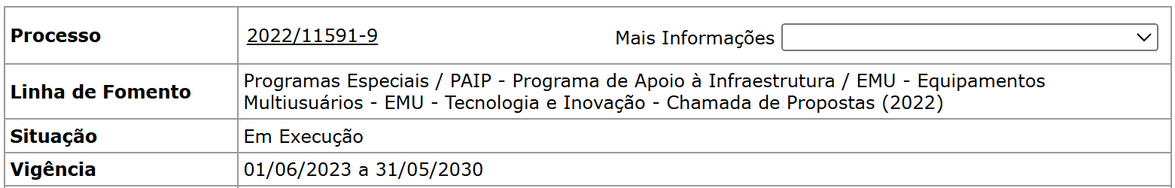
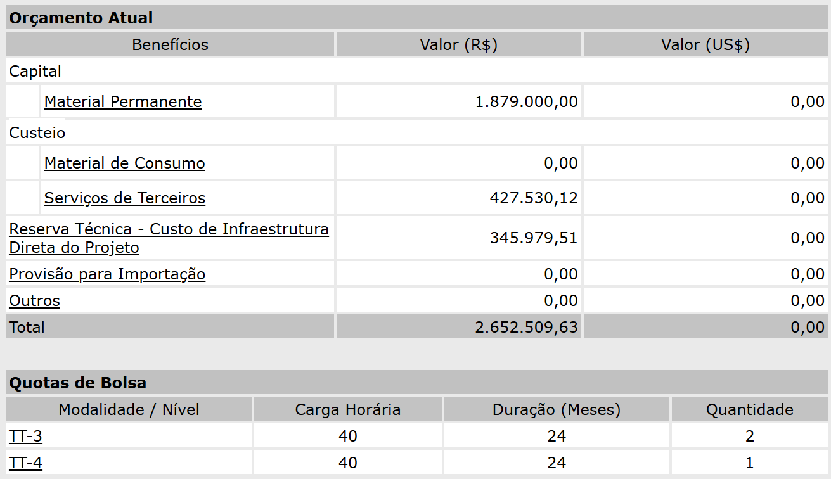
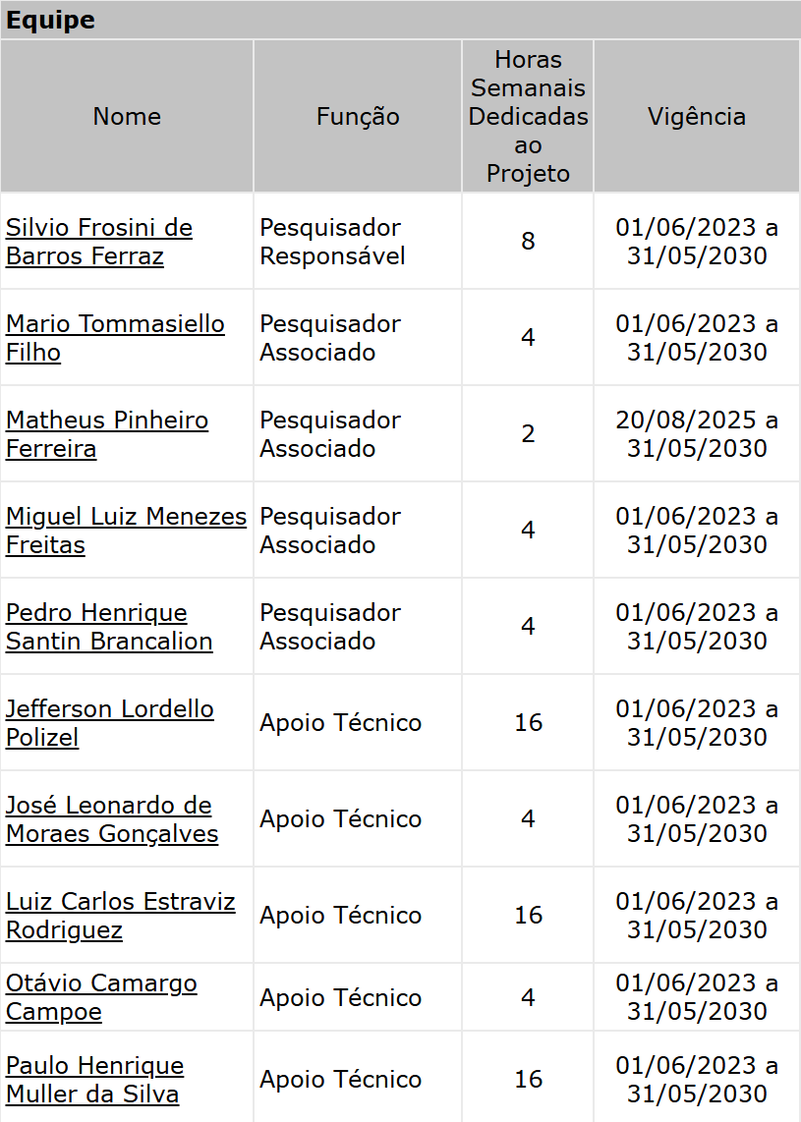
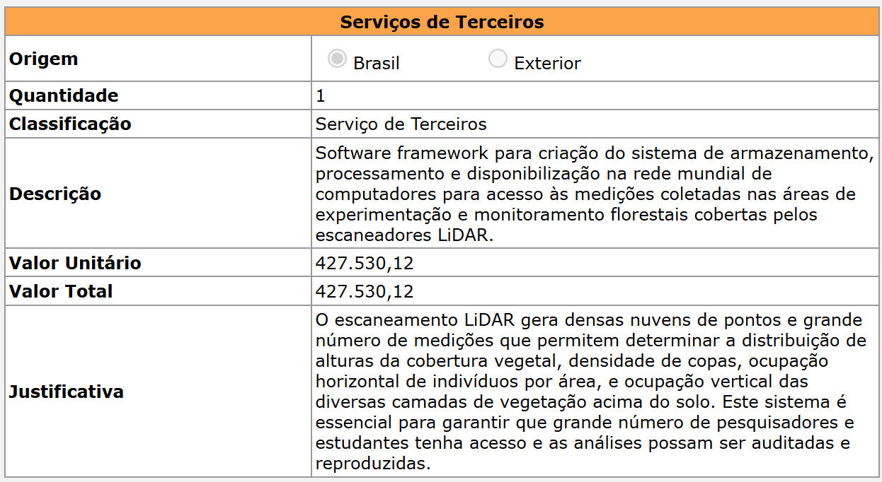

Slide 3
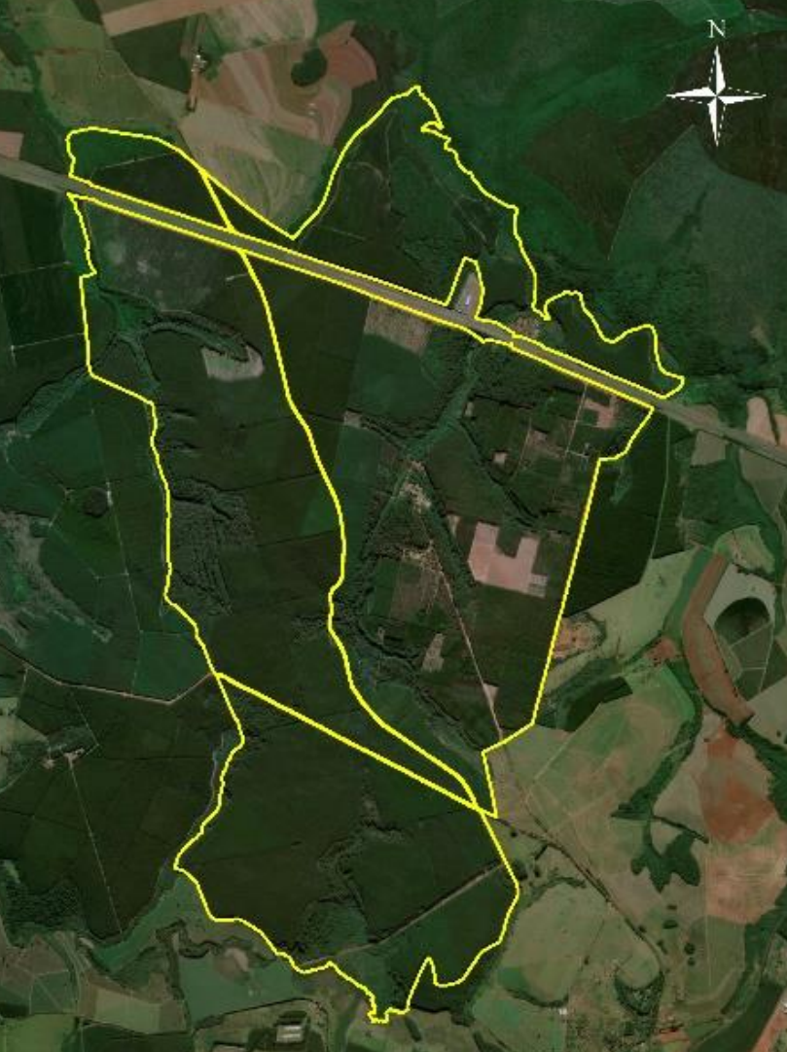
Plano Diretor das Estações Experimentais (2020-2030)
EE Anhembi: 538,13 ha
(Preservação: 192 ha; 35,69%)
EE Itatinga 2.153,27 ha - 2240,83ha (shape)
(Preservação: 437 ha; 20,29%) ...

Slide 4
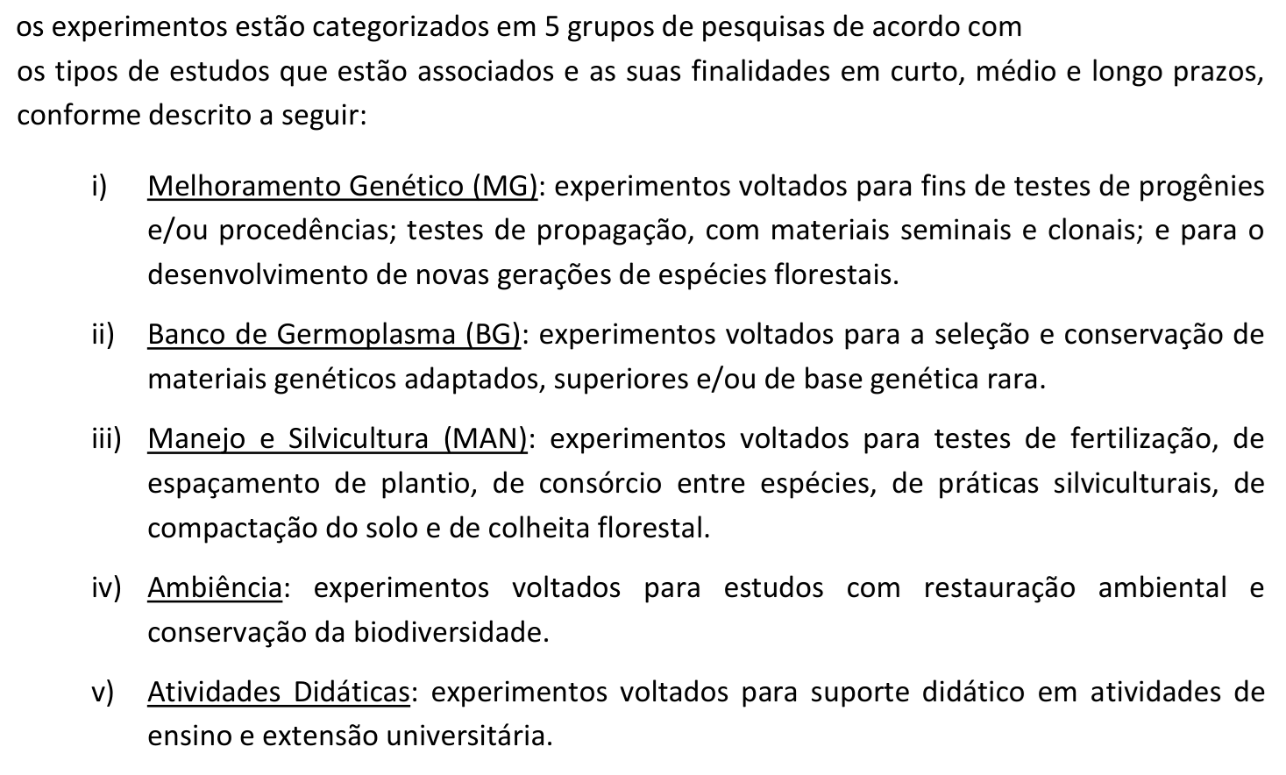
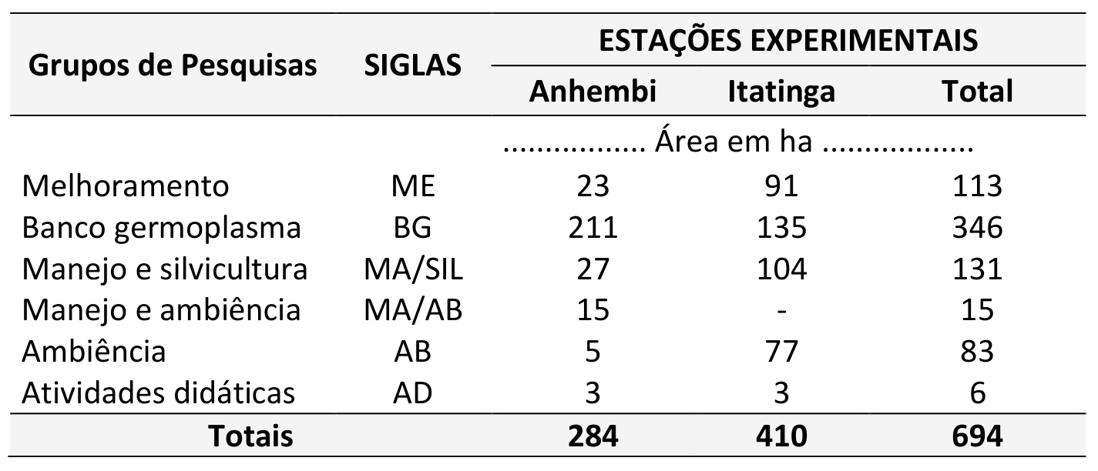
EE Anhembi 538,13ha (Preservação: 192ha; 35,69%)
EE Itatinga 2153,27ha (Preservação: 437ha; 20,29%) ... 2240,83ha (shape)
Plano Diretor das Estações Experimentais (2020-2030)

Slide 5
Plano Diretor das Estações Experimentais (2020-2030)
Diretrizes estratégicas
Manter um quadro mínimo de servidores
Fomentar o uso e a conservação das Reservas Ecológicas
Ampliar as atividades de ensino, pesquisa e de extensão universitária com espécies nativas e exóticas
Implantar um mosaico de plantações de Eucalyptus em diferentes fases fenológicas na EECF de Itatinga
Ampliação e manutenção da infraestrutura (EECF de Anhembi)
Assegurar o transporte externo e interno de materiais, pesquisadores e estudantes nas Estações Experimentais
Garantir a sustentabilidade econômica das Estações Experimentais
Diminuir o custo de manejo silvicultural

Slide 6
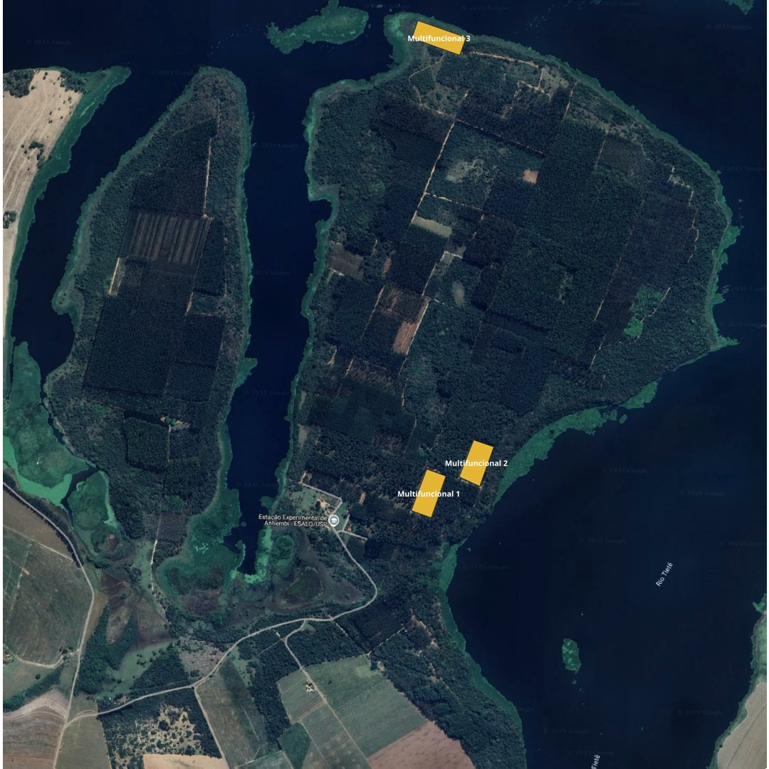
Anhembi
Acesso aos projetos e croquis originais
Revisão histórica e situação atual
Conferência dos limites no campo (polígonos)
Cadastramento dos projetos na base de dados
Histórico de medições
Planilhamento padronizado das medições
Migração dos dados para a base de dados
Cadastro dos voos LiDAR
Armazenamento de tiles no repositório LiDAR
Planilhamento dos links dos tiles na base de dados

Slide 7
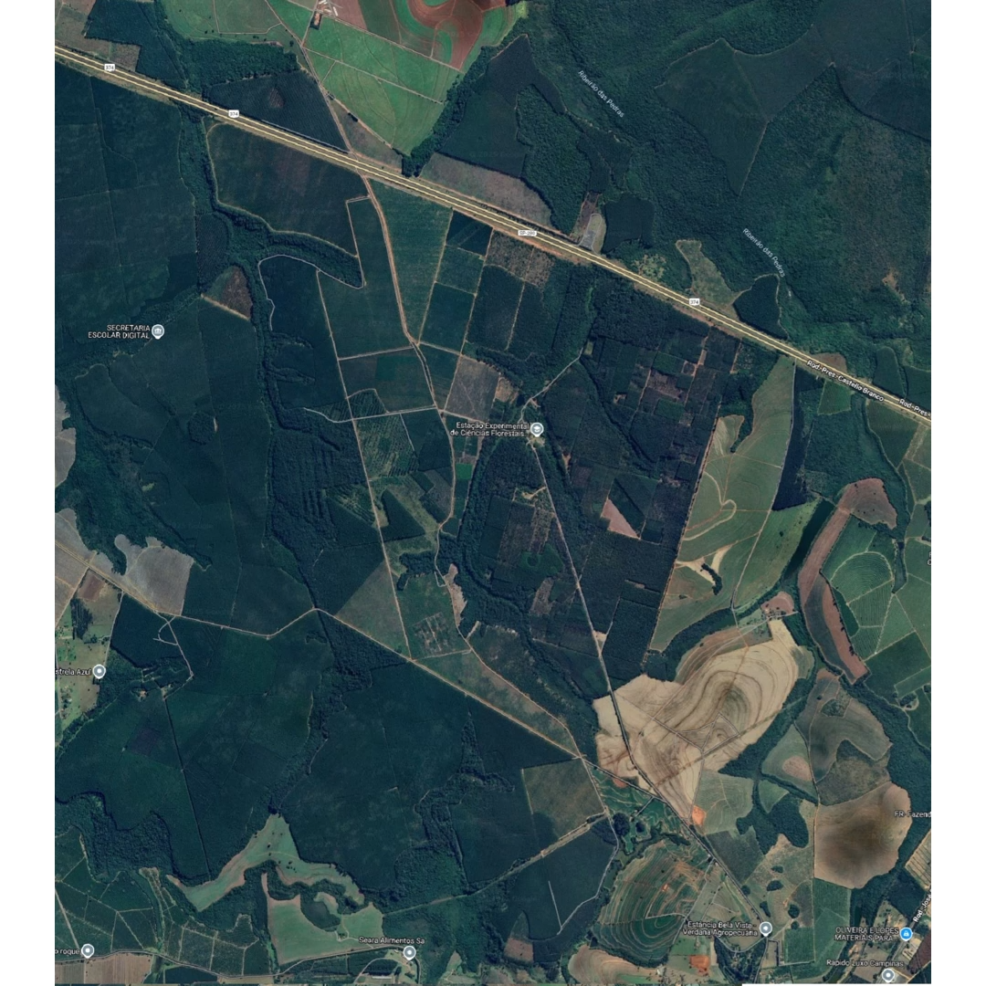
Itatinga
Acesso aos projetos e croquis originais
Revisão histórica e situação atual
Conferência dos limites no campo (polígonos)
Cadastramento dos projetos na base de dados
Histórico de medições
Planilhamento padronizado das medições
Migração dos dados para a base de dados
Cadastro dos voos LiDAR
Armazenamento de tiles no repositório LiDAR
Planilhamento dos links dos tiles na base de dados

Slide 8
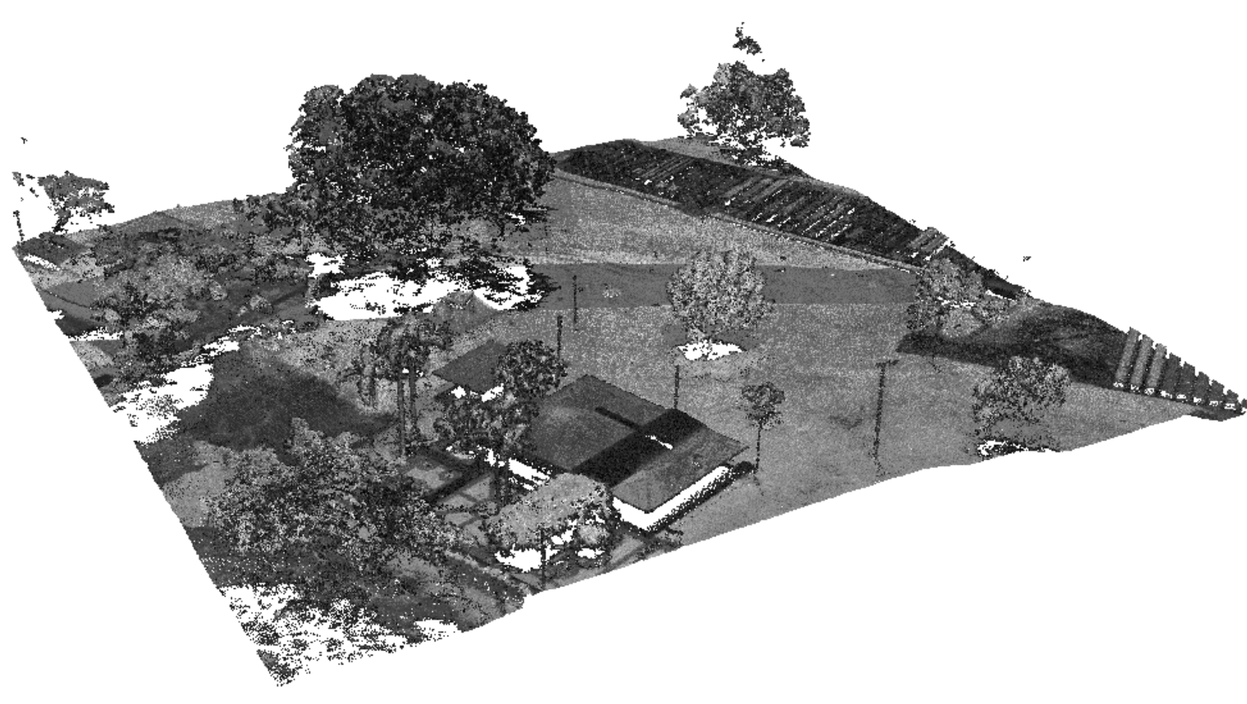
Tile LiDAR (quadrícula) de 1 ha
L741978_B7449209.laz

Slide 9
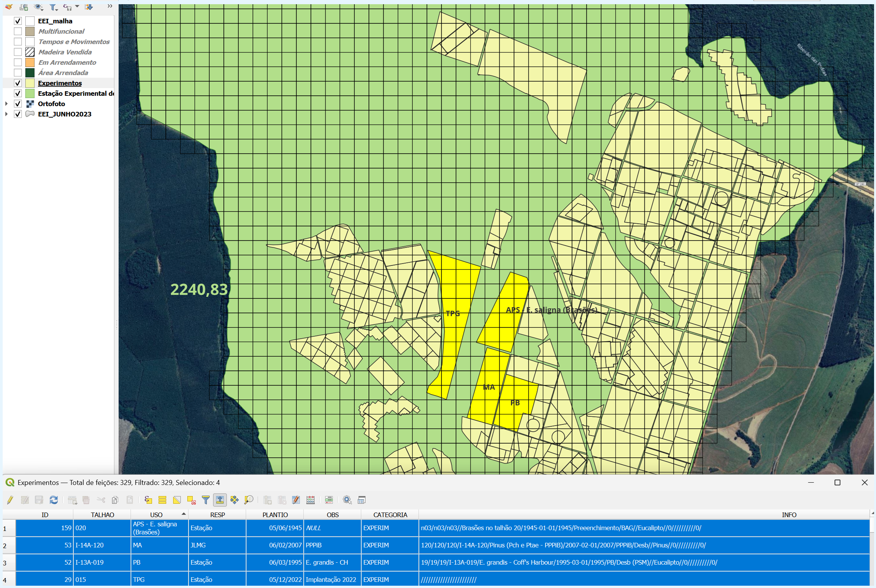
Exemplo
de informação atualmente disponível como atributos do shape “experimentos” de Itatinga

Slide 10
Implementação do Sistema
Software Atelier
Colaboradora: Silvana R. Nobre
    Arquitetura
    Conceitos
    Design
    Processo de trabalho

